Slide 1

SCANMS
SALES COLLABORATOR & AFFILIATE
NETWORK MANAGEMENT SYSTEM
CAPSTONE PROJECT DEFENSE | REVIEW 2
Team: FA26SE032
Team Leader: NGUYỄN THÀNH THẮNG
Major: Software Engineering | FPT University

Slide 2

01
OVERVIEW ARCHITECTURE (Kiến trúc Hệ thống Tổng quan)
02
CORE TECHNOLOGIES & APPARATUS (Công nghệ Cốt lõi & 4 Phân hệ Nền tảng)
03
CONCEPTUAL DATA MODEL (Mô hình Dữ liệu Thực thể Liên kết 16 Bảng)
04
5 MAIN BUSINESS FLOWS & UAT TEST MATRICES (5 Quy trình Nghiệp vụ & Kịch bản Test)
05
QUESTIONS & ANSWERS (Giải đáp Câu hỏi & Thảo luận Chuyên môn)

Slide 3





CUSTOMER WEB APP
Storefront Marketplace, Live Shopping, Strict Buyer Auth & VietQR Gateway
Cổng mua sắm mượt mà, xác thực người mua chặt chẽ, giỏ hàng bảo toàn và thanh toán tức thì.
SCANMS
MULTI-PORTAL PLATFORM
Nền tảng tích hợp 4 cổng chuyên biệt kết nối chặt chẽ Khách hàng, KOL/KOC, Chủ Shop và Chuyên viên vận hành trên cùng một hạ tầng.
COLLABORATOR PORTAL
Affiliate Smart Links, Media Hub, Performance Analytics & Exclusive Deals
Cổng dành riêng cho KOL/KOC sinh Smart Link/QR, xin mẫu thử 14 ngày, đàm phán deal VIP và nhận hoa hồng.
SHOP MANAGER PORTAL
6-Block Product Matrix, Deal Negotiation, Order Fulfillment & GHN Delivery
Cổng vận hành Merchant: cấu hình ma trận sản phẩm 6 khối, duyệt hàng mẫu, mốc thưởng tháng (FR-09).
SYSTEM ADMIN & MANAGER CONSOLE
Platform Operations, Multi-Tier KYC, User RBAC Governance & Napas 24/7 Payouts
Trung tâm điều hành: Chuyên viên thẩm định KYC/sản phẩm/trọng tài, Super Admin độc quyền quản trị và kho bạc.

Slide 4
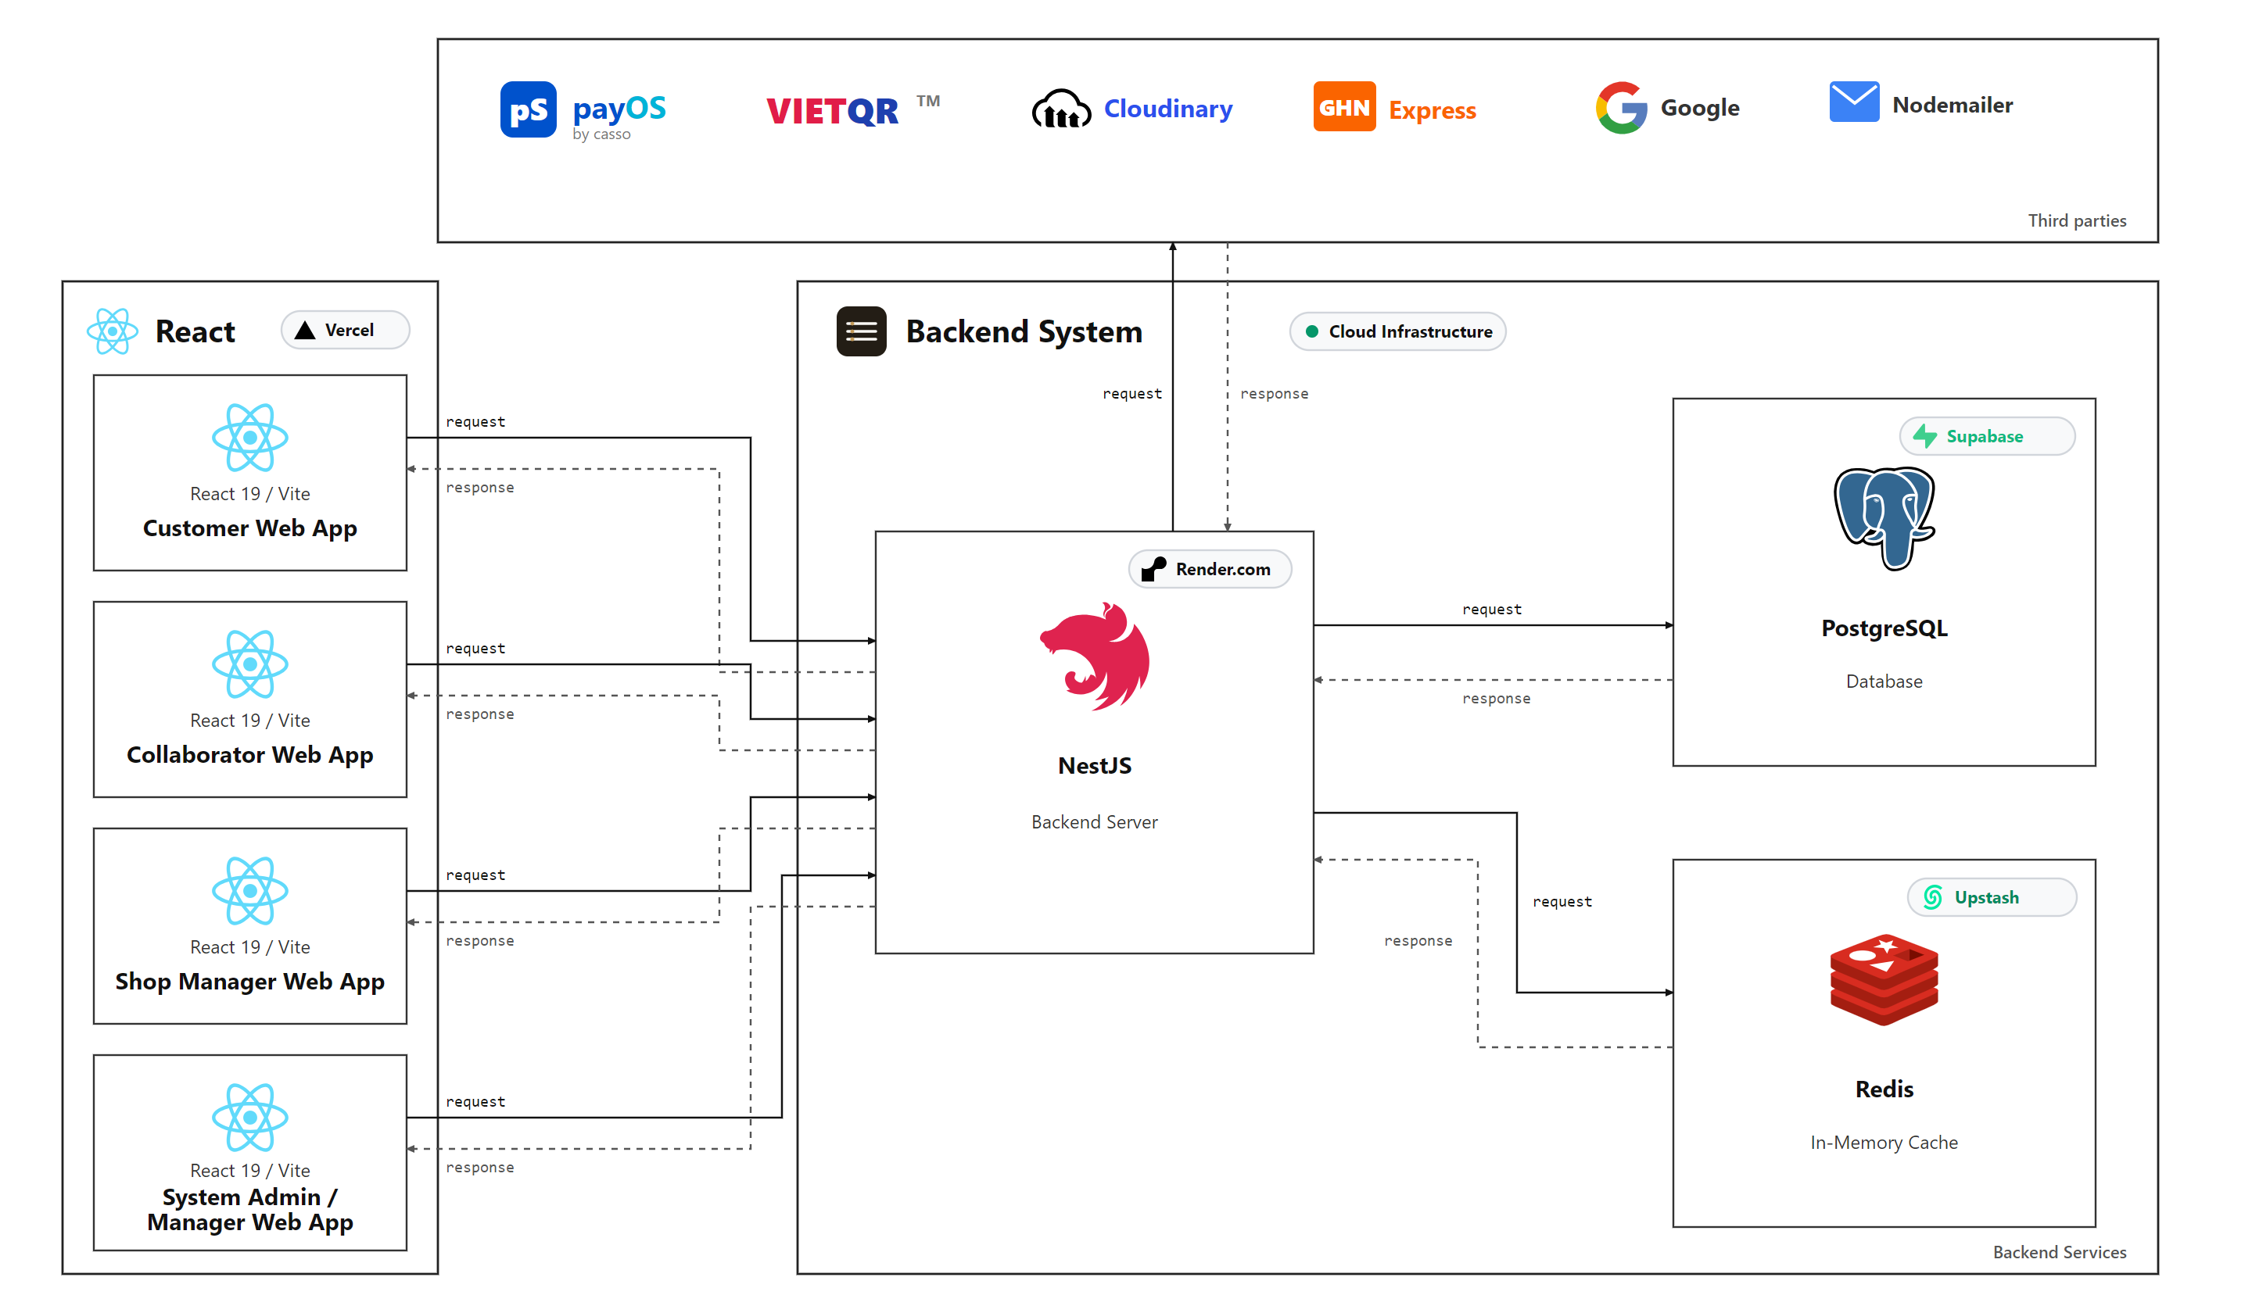
SYSTEM ARCHITECTURAL OVERVIEW
MULTI-TIER ARCHITECTURE WITH DISTRIBUTED SERVICES & INTEGRATIONS

Slide 5
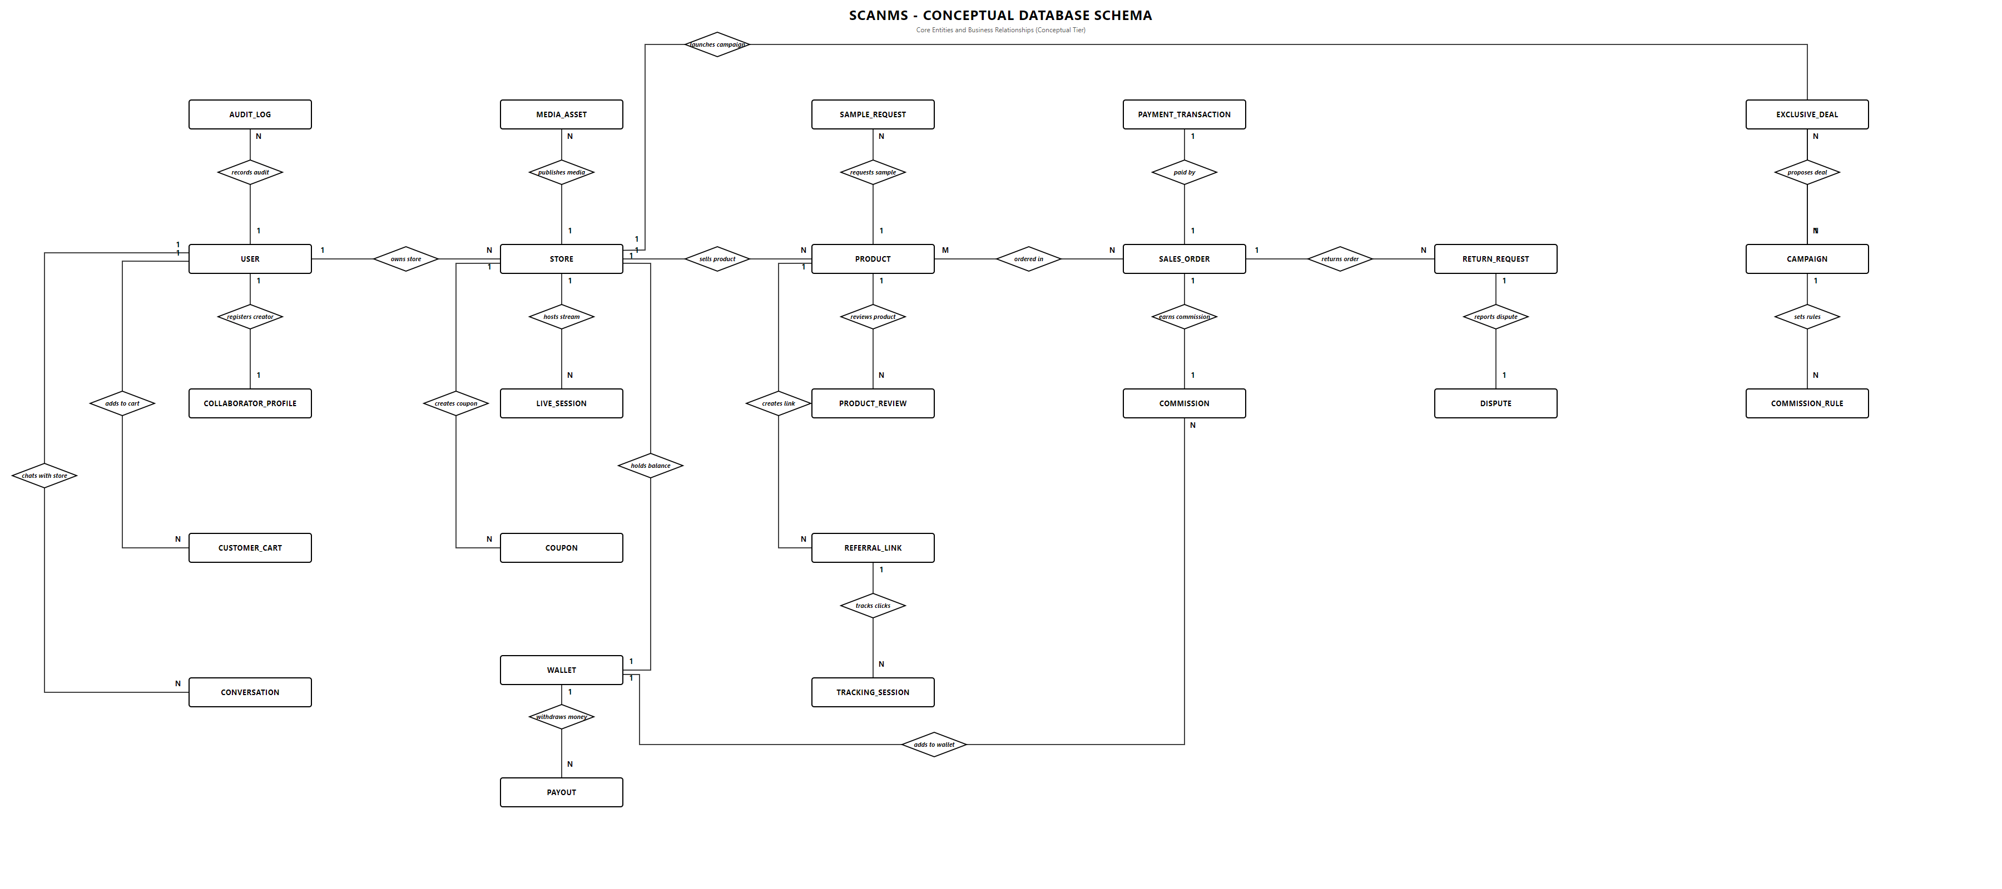
CONCEPTUAL DATA MODEL
CORE BUSINESS DOMAINS & CHEN NOTATION CARDINALITIES (16 CORE ENTITIES)

Slide 6
SECURITY & ACCESS CONTROL MATRIX
SCANMS ACTORS & 5 STANDARDIZED RBAC ROLES
CUSTOMER
COLLABORATOR
SHOP MANAGER
SYSTEM MANAGER
SYSTEM ADMIN
Khách Mua Hàng
Đối Tác Tiếp Thị
Chủ Gian Hàng
Chuyên Viên Vận Hành
Quản Trị Tối Cao
Shopper & End Buyer
KOL / KOC Affiliate
Merchant & Store Owner
Operations & Moderator
Super Admin Governance
Duyệt Marketplace, xem livestream, mua hàng qua link tiếp thị, theo dõi vận đơn GHN, khiếu nại đổi trả.
Định danh cá nhân, sinh Smart Link / Dynamic QR / Coupon độc quyền, xin mẫu thử 14 ngày, hưởng hoa hồng.
Quản lý sản phẩm 6 khối, duyệt hàng mẫu, deal VIP 2 chiều, cấu hình mốc thưởng tháng (FR-09), đối soát ví shop.
Thẩm định hồ sơ KYC, kiểm duyệt sản phẩm mới, trọng tài hàng mẫu & phân xử khiếu nại đổi trả độc lập.
Toàn quyền vận hành + ĐỘC QUYỀN: Quản trị tài khoản/phân quyền (/admin/users) & Báo cáo tài chính tổng (/admin/analytics).

Slide 7

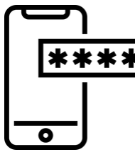




MAIN BUSINESS FLOW
FLOW 1: USER REGISTRATION & MULTI-TIER KYC VERIFICATION
SYSTEM MANAGER
AUDIT KYC DOSSIER
ENTER INFORMATION
VERIFY 2FA / OTP
UPLOAD DOSSIER
SUBMIT KYC
CCCD + STK / MST + LICENSE
APPROVE
COLLABORATOR / SHOP
RE-SUBMIT WITH REASON
REJECT
ACTIVE ROLE ACCOUNT

Slide 8
MAIN BUSINESS FLOW - TEST & VERIFICATION MATRIX
FLOW 1: USER REGISTRATION & MULTI-TIER KYC - UAT TEST CASES
KỲ VỌNG THÀNH CÔNG (HAPPY PATH)
XỬ LÝ THẤT BẠI & NGOẠI LỆ (FAIL-SAFE)
Kết quả trả về khi dữ liệu hợp lệ & luồng xử lý hoàn tất
Cơ chế phòng vệ, mã lỗi HTTP và phản hồi an toàn cho người dùng
TC_KYC_01: Đăng ký tài khoản (FR-01, FR-02)
TC_KYC_01: Trùng Email / SĐT hoặc Mật khẩu yếu
HTTP 201 Created; Mật khẩu mã hóa Argon2id an toàn.
Tài khoản ở trạng thái UNVERIFIED; Điều hướng sang trang /login.
Trùng lặp: HTTP 409 Conflict, thông báo đỏ 'Email/SĐT đã tồn tại'.
Mật khẩu yếu: HTTP 422 Unprocessable, báo lỗi chi tiết tại ô nhập.
TC_KYC_02: Đăng nhập an toàn & 2FA OTP (FR-03)
TC_KYC_02: Sai thông tin đăng nhập hoặc Quá lượt OTP
HTTP 200 OK; Cấp JWT Access & Refresh Token trong HttpOnly Cookie.
RBAC Guard đối soát vai trò, tự động điều hướng đúng Portal.
Sai pass: HTTP 401 Unauthorized kèm thông báo bảo mật.
Sai OTP quá 5 lần: HTTP 429 Rate Limit, khóa tạm 15 phút chống brute-force.
TC_KYC_03: Nộp hồ sơ định danh KYC (FR-05)
TC_KYC_03: Ảnh sai định dạng hoặc CCCD không đúng chuẩn
Regex kiểm tra CCCD (12 số) & STK; Upload ảnh Cloudinary CDN.
Hồ sơ chuyển PENDING_REVIEW; Hiển thị huy hiệu 'Chờ thẩm định'.
File >5MB hoặc sai định dạng: Chặn tải lên, báo 'Chỉ nhận JPG/PNG < 5MB'.
CCCD sai 12 số: Form báo đỏ tại chỗ, vô hiệu hóa submit.
TC_KYC_04: System Manager phê duyệt KYC (FR-06)
TC_KYC_04: Hồ sơ KYC mờ / Không đạt yêu cầu
Hồ sơ chuyển sang APPROVED; Kích hoạt toàn bộ tính năng tiếp thị.
KOL được phép sinh Smart Link, tạo mã QR và hưởng hoa hồng.
System Manager chọn REJECT bắt buộc nhập lý do; Hồ sơ chuyển REJECTED.
Gửi email yêu cầu nộp lại ảnh rõ nét; Tài khoản giữ nguyên.
KẾT QUẢ THỰC NGHIỆM: 4/4 TEST SCENARIOS ĐẠT CHUẨN (100% PASS)
CƠ CHẾ PHÒNG VỆ: BẢO MẬT ĐA TẦNG & TUYỆT ĐỐI KHÔNG NUỐT LỖI
Tài liệu chi tiết 20 Test Cases UAT: docs/review 2/SCANMS_Demo_Test_Cases_Review2.xlsx

Slide 9




MAIN BUSINESS FLOW
FLOW 2: 2-WAY COMMISSION DEAL NEGOTIATION & LIVESTREAM ENGINE
PROPOSE 18% VIP RATE
DEAL AGREED
COLLABORATOR
PROPOSAL & COMMITMENT
(Video Quota & GMV Target)
(KOL / KOC Affiliate)
EXCLUSIVE DEAL CONTRACT
DEAL ACCEPTED (18% VIP)
DISCOVER PRODUCT
(FR-27 2-WAY NEGOTIATION)
APPROVE VIP DEAL
AUTO-STACK
+ LIVE BONUS
TIER RANK BOOST
(Silver +1% | Gold +2% | Diamond +3%)
+2% TO +3% LIVE BONUS
(Session Status = LIVE)
ACTIVATE
PUBLISH PRODUCT
SHOP DEAL INVITE
(Chat Socket.IO)
REJECT DEAL
EXCLUSIVE ASSETS ISSUED
• Custom Voucher Code (FR-12)
• Free Sample Dispatched (FR-14)
SHOP MANAGER
BASE 10% FLOOR RATE
(Standard Open Offer)
(Merchant Store Owner)
FALLBACK TO FLOOR RATE
Maintains 10% Base Open Offer

Slide 10
MAIN BUSINESS FLOW - TEST & VERIFICATION MATRIX
FLOW 2: 2-WAY COMMISSION DEAL & LIVESTREAM - UAT TEST CASES
KỲ VỌNG THÀNH CÔNG (HAPPY PATH)
XỬ LÝ THẤT BẠI & NGOẠI LỆ (FAIL-SAFE)
Kết quả trả về khi dữ liệu hợp lệ & luồng xử lý hoàn tất
Cơ chế phòng vệ, mã lỗi HTTP và phản hồi an toàn cho người dùng
TC_DEAL_01: Shop gửi lời mời Deal qua Chat (FR-27)
TC_DEAL_01: Đặt mức hoa hồng vượt trần sàn (>25%)
Socket.IO phát event real-time, hiển thị thẻ Deal trên chat 2 bên.
Bản ghi DealContract khởi tạo với status = PENDING kèm cam kết GMV.
Chặn ngay tại API, trả về HTTP 400: 'Hoa hồng không được vượt 25%'.
Mất kết nối Socket: Client tự động retry và hiển thị cảnh báo offline.
TC_DEAL_02: KOL chấp thuận Deal VIP & Sinh Voucher (FR-27)
TC_DEAL_02: KOL từ chối Deal hoặc Đề xuất quá hạn 48h
Deal chuyển status = ACTIVE; Thẻ chat đổi sang xanh 'ĐÃ CHẤP THUẬN'.
Tự động sinh Voucher Code độc quyền và kích hoạt rate VIP 18%.
KOL từ chối: Deal chuyển REJECTED, sản phẩm duy trì rate sàn 10%.
Quá hạn 48h: Thẻ tự động chuyển EXPIRED, khóa nút chấp thuận.
TC_DEAL_03: Mở phòng Live & Kích hoạt Live Bonus +3% (FR-15)
TC_DEAL_03: Sản phẩm hết hàng hoặc Hoa hồng vượt trần sàn
Phiên chuyển status = LIVE, mở Room Socket.IO nhận tương tác.
Engine tự động cộng dồn Live Bonus (+3%), nâng tổng rate lên 21%.
Kho hết hàng: Giỏ Live tự động ẩn nút mua, báo 'Tạm hết hàng'.
Rate cộng dồn vượt 25%: Tự động cắt về trần 25% (Math.min(25, rate)).
TC_DEAL_04: Kết thúc phiên Live & Khóa tương tác (FR-15)
TC_DEAL_04: Tắt tab đột ngột hoặc Nhắn tin sau khi đóng
Chuyển status = ENDED; Màn hình Ended Stream Overlay xuất hiện.
Khóa chat/ghim deal; Gỡ thưởng Live Bonus đưa hoa hồng về 18%.
KOL tắt tab: Sau 5 phút timeout server tự động đóng phòng an toàn.
Khán giả gửi tin sau live: Socket từ chối báo 'Phiên đã kết thúc'.
KẾT QUẢ THỰC NGHIỆM: 4/4 TEST SCENARIOS ĐẠT CHUẨN (100% PASS)
CƠ CHẾ PHÒNG VỆ: BẢO MẬT ĐA TẦNG & TUYỆT ĐỐI KHÔNG NUỐT LỖI
Tài liệu chi tiết 20 Test Cases UAT: docs/review 2/SCANMS_Demo_Test_Cases_Review2.xlsx

Slide 11



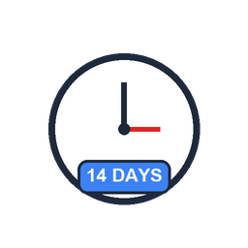
MAIN BUSINESS FLOW
FLOW 3: MULTI-CHANNEL AFFILIATE PROMOTION & BUYER CHECKOUT
CREATE ATTRIBUTION
CLICK SMART LINK
COLLABORATOR
SMART LINK & QR (FR-10, 11)
30-Day Last-Click Cookie
(KOL / KOC Affiliate)
PAID
HOST LIVE (FR-15)
PIN LIVE DEALS
PAYMENT GATEWAY
ORDER PAID
Pending Escrow Commission
ADD TO CART
SECURE CHECKOUT
PAY VIETQR
WEBHOOK VERIFY
LIVESTREAM SHOPPING
Real-time Deal Pin (+3% Live Bonus)
MARKETPLACE CART
STRICT BUYER AUTH
Popup Login / 100% Cart Preserved
VIETQR / PAYOS / COD
Instant Napas 24/7 Gateway
PENDING
DISCOVER & BROWSE
UNPAID ORDERS TAB
Pending Payment & Timeout
CUSTOMER
(Marketplace Shopper)

Slide 12
MAIN BUSINESS FLOW - TEST & VERIFICATION MATRIX
FLOW 3: AFFILIATE ATTRIBUTION & BUYER CHECKOUT - UAT TEST CASES
KỲ VỌNG THÀNH CÔNG (HAPPY PATH)
XỬ LÝ THẤT BẠI & NGOẠI LỆ (FAIL-SAFE)
Kết quả trả về khi dữ liệu hợp lệ & luồng xử lý hoàn tất
Cơ chế phòng vệ, mã lỗi HTTP và phản hồi an toàn cho người dùng
TC_ATTR_01: KOL sinh Smart Link & Dynamic QR (FR-10, 11)
TC_ATTR_01: KOL chưa duyệt KYC hoặc Sản phẩm ngừng bán
Sinh link rút gọn /r/:slug tích hợp sẵn collaboratorId và UTM tag.
Render mã QR Vector sắc nét; Cho phép tải ảnh PNG chất lượng cao.
Chưa duyệt KYC: Nút tạo link bị khóa kèm cảnh báo 'Cần duyệt KYC'.
Sản phẩm đã xóa: Trả về HTTP 404 'Sản phẩm tạm dừng kinh doanh'.
TC_ATTR_02: Khách bấm link & Ghi nhận Cookie 30 ngày (FR-13)
TC_ATTR_02: Link hỏng hoặc Cookie đã quá hạn 30 ngày
Redirect 302 về trang sản phẩm; Tự động ghi Cookie scanms_ref 30 ngày.
Cơ chế Last-Click Attribution ghi đè mã người giới thiệu mới nhất.
Link sai slug: Chuyển hướng về Marketplace, báo 'Link không tồn tại'.
Quá hạn 30 ngày: Cookie tự hủy, đơn tính là đơn tự nhiên (0% hoa hồng).
TC_ATTR_03: Đăng nhập nhanh tại chỗ bảo toàn giỏ hàng (FR-16)
TC_ATTR_03: Khách chưa có tài khoản hoặc Nhập sai pass
Modal Quick Login mở tại chỗ; Đăng nhập thành công giữ 100% giỏ hàng.
Khách không bị văng trang, chuyển ngay sang thanh toán (Strict Auth).
Chưa có tài khoản: Nút 'Đăng ký nhanh 30s' ngay trên Modal tiện lợi.
Sai mật khẩu: Báo đỏ trực tiếp trên Modal, không reload giỏ hàng.
TC_ATTR_04: Thanh toán VietQR PayOS & Webhook (FR-16, 17)
TC_ATTR_04: Sai chữ ký Webhook hoặc Khách chuyển thiếu tiền
Backend xác thực chữ ký HMAC-SHA256, chuyển đơn sang status = PAID.
Ví hoa hồng KOL ghi nhận phần thưởng ở trạng thái PENDING_ESCROW.
Sai chữ ký Webhook: Backend từ chối với HTTP 403, ghi log bảo mật.
Chuyển thiếu tiền: Đơn giữ PENDING_PAYMENT, yêu cầu chuyển đủ.
KẾT QUẢ THỰC NGHIỆM: 4/4 TEST SCENARIOS ĐẠT CHUẨN (100% PASS)
CƠ CHẾ PHÒNG VỆ: BẢO MẬT ĐA TẦNG & TUYỆT ĐỐI KHÔNG NUỐT LỖI
Tài liệu chi tiết 20 Test Cases UAT: docs/review 2/SCANMS_Demo_Test_Cases_Review2.xlsx

Slide 13


MAIN BUSINESS FLOW
FLOW 4: FULFILLMENT, 14-DAY ESCROW & DISPUTE ARBITRATION
HOLD 14-DAY ESCROW
14-DAY MATURED
ORDER COMPLETED & RELEASE FUNDS
Shop Receives Revenue, KOL Receives Commission
CREATE GHN SHIPMENT
DELIVER PARCEL
SHOP MANAGER
CUSTOMER
SHOP ACCEPTS RETURN
OPEN DISPUTE
REFUND BUYER & CLAWBACK
Commission reversed from wallet
BUYER UNBOXING VIDEO
& RETURN REQUEST
SHOP REJECTS
SYSTEM MANAGER ARBITRATION
Audits Unboxing Video vs Packing Camera
Final Binding Settlement & Escrow Decision

Slide 14
MAIN BUSINESS FLOW - TEST & VERIFICATION MATRIX
FLOW 4: FULFILLMENT & ESCROW ARBITRATION - UAT TEST CASES
KỲ VỌNG THÀNH CÔNG (HAPPY PATH)
XỬ LÝ THẤT BẠI & NGOẠI LỆ (FAIL-SAFE)
Kết quả trả về khi dữ liệu hợp lệ & luồng xử lý hoàn tất
Cơ chế phòng vệ, mã lỗi HTTP và phản hồi an toàn cho người dùng
TC_FUL_01: Shop đóng gói & Tạo vận đơn GHN (FR-20)
TC_FUL_01: Thiếu thông số đóng gói hoặc Cổng GHN bảo trì
Gọi API GHN thành công; Sinh mã vận đơn, chuyển status = SHIPPING.
Khởi tạo Timeline theo dõi hành trình giao nhận cho Khách và Shop.
Thiếu cân nặng/kích thước: Form chặn submit, yêu cầu nhập số gram.
Cổng GHN gián đoạn: Báo 'Cổng vận chuyển bận, vui lòng thử lại', giữ đơn.
TC_FUL_02: Khách nhận hàng & Khởi động Escrow 14 ngày (FR-21)
TC_FUL_02: Giao hàng thất bại 3 lần hoặc KOL cố rút tiền non
Đơn cập nhật DELIVERED; Bắt đầu đếm ngược thời gian Escrow 14 ngày.
Tiền giữ tại tài khoản trung gian của Sàn; Hoa hồng KOL ở PENDING_ESCROW.
Giao thất bại: Chuyển sang RETURNING (chuyển hoàn kho Shop), hủy hoa hồng.
Rút tiền non: Từ chối vì số dư khả dụng sau Escrow = 0đ, chống gian lận.
TC_FUL_03: Khách mở tranh chấp với Video Unboxing (FR-22)
TC_FUL_03: Khiếu nại quá hạn 14 ngày hoặc Không có video
Đơn chuyển sang RETURN_REQUESTED; Đồng hồ Escrow LẬP TỨC ĐÓNG BĂNG.
Hồ sơ khiếu nại hiển thị trong tab 'Trả hàng / Hoàn tiền' của Shop.
Quá hạn 14 ngày: Nút khiếu nại bị ẩn, báo 'Đã hết thời hạn đổi trả'.
Không có video: Bắt buộc đính kèm video mở hộp mới cho phép gửi yêu cầu.
TC_FUL_04: System Manager trọng tài đối soát 2 Video (FR-23)
TC_FUL_04: Phán quyết Bác bỏ khiếu nại hoặc Shop im lặng
System Manager đối soát video 2 bên, ra phán quyết hoàn tiền 100% cho khách.
Cơ chế Clawback tự động: Thu hồi toàn bộ hoa hồng tạm khỏi ví KOL.
Bác bỏ khiếu nại: Mở đóng băng Escrow, tiếp tục giải ngân bình thường.
Shop không phản hồi sau 48h: Tự động xử thắng cho Khách hàng.
KẾT QUẢ THỰC NGHIỆM: 4/4 TEST SCENARIOS ĐẠT CHUẨN (100% PASS)
CƠ CHẾ PHÒNG VỆ: BẢO MẬT ĐA TẦNG & TUYỆT ĐỐI KHÔNG NUỐT LỖI
Tài liệu chi tiết 20 Test Cases UAT: docs/review 2/SCANMS_Demo_Test_Cases_Review2.xlsx

Slide 15


MAIN BUSINESS FLOW
FLOW 5: COMMISSION SETTLEMENT & NAPAS 24/7 TRANSFER
AUTOMATED CRONJOB
MATURE ESCROW FUNDS
SUCCESS
PAYOUT DOSSIER & 10% PIT TAX
REQUEST WITHDRAWAL
DISPATCH NAPAS 24/7
BANK ACCOUNT CREDITED
Instant 24/7 Transfer
COLLABORATOR
NAPAS 24/7 GATEWAY
Instant Bank Transfer API
AUDIT & APPROVE PAYOUT
(EXCLUSIVELY SYSTEM ADMIN)
FAILED
RESTORE WALLET
Pessimistic Lock & Rollback
SYSTEM ADMIN
(Super Admin Treasury Vault Governance)

Slide 16
MAIN BUSINESS FLOW - TEST & VERIFICATION MATRIX
FLOW 5: MONTHLY BONUS & NAPAS PAYOUT AUDIT - UAT TEST CASES
KỲ VỌNG THÀNH CÔNG (HAPPY PATH)
XỬ LÝ THẤT BẠI & NGOẠI LỆ (FAIL-SAFE)
Kết quả trả về khi dữ liệu hợp lệ & luồng xử lý hoàn tất
Cơ chế phòng vệ, mã lỗi HTTP và phản hồi an toàn cho người dùng
TC_PAY_01: Quyết toán Thưởng mốc doanh số tháng (FR-09)
TC_PAY_01: Đơn bị hoàn tiền hoặc KOL chưa đạt mốc tối thiểu
Hệ thống quét tổng doanh số ròng qua Escrow, tính theo công thức bậc thang.
Tính đúng số tiền thưởng (ví dụ: 52.4tr * 2% = 1.048.000 ₫); Diễn giải rõ ràng.
Đơn đổi trả: Tự động trừ khỏi doanh số ròng trước khi áp dụng công thức.
Chưa đạt mốc: Ghi nhận 0đ thưởng tháng, giữ nguyên hoa hồng đơn.
TC_PAY_02: KOL tạo lệnh rút tiền & Khấu trừ thuế TNCN (FR-24)
TC_PAY_02: Số dư không đủ hoặc Rút dưới hạn mức tối thiểu
Lệnh rút tạo thành công ở PENDING_APPROVAL; Thực nhận 4.5tr (sau thuế 10% 500k).
Pessimistic Lock: Khóa số dư khả dụng ngay lập tức chống rút trùng.
Không đủ số dư: Form chặn submit, báo lỗi 'Số dư khả dụng không đủ'.
Rút dưới hạn mức (<100.000 ₫): Báo lỗi 'Số tiền rút tối thiểu 100.000 ₫'.
TC_PAY_03: System Admin độc quyền duyệt Payout Napas (FR-24)
TC_PAY_03: User không phải System Admin hoặc STK sai lệch
Gọi API Napas 24/7 Instant Transfer; Tiền về tài khoản ngân hàng tức thì.
Lệnh chuyển COMPLETED; Xóa số dư phong tỏa vĩnh viễn khỏi ví.
Không phải Super Admin: RBAC Guard chặn ngay lập tức với HTTP 403 Forbidden.
Admin từ chối lệnh: Bắt buộc nhập lý do, hoàn trả số dư về ví khả dụng.
TC_PAY_04: Cơ chế Rollback an toàn khi API Ngân hàng lỗi (FR-24)
TC_PAY_04: Lỗi Timeout mạng ngân hàng chưa rõ kết quả
TUYỆT ĐỐI KHÔNG NUỐT LỖI: Ghi log chi tiết mã lỗi từ phía ngân hàng.
Database Rollback: Mở khóa và hoàn trả 100% số dư phong tỏa về ví khả dụng.
Lệnh đưa vào trạng thái PROCESSING_VERIFY; Cronjob đối soát 5 phút/lần.
Chỉ hoàn tiền sau khi đối soát đối ứng với Napas, bảo toàn ngân quỹ sàn.
KẾT QUẢ THỰC NGHIỆM: 4/4 TEST SCENARIOS ĐẠT CHUẨN (100% PASS)
CƠ CHẾ PHÒNG VỆ: BẢO MẬT ĐA TẦNG & TUYỆT ĐỐI KHÔNG NUỐT LỖI
Tài liệu chi tiết 20 Test Cases UAT: docs/review 2/SCANMS_Demo_Test_Cases_Review2.xlsx

Slide 17

THANK YOU FOR LISTENING
Q & A
Sales Collaborator & Affiliate Network Management System (SCANMS)

